Slide 1
Dünya Mutfağı

Slide 2
Dünya’da bilinen ilk mutfak (kültürü) nerede oluşmuştur ve hangi medeniyete aittir?

Slide 3
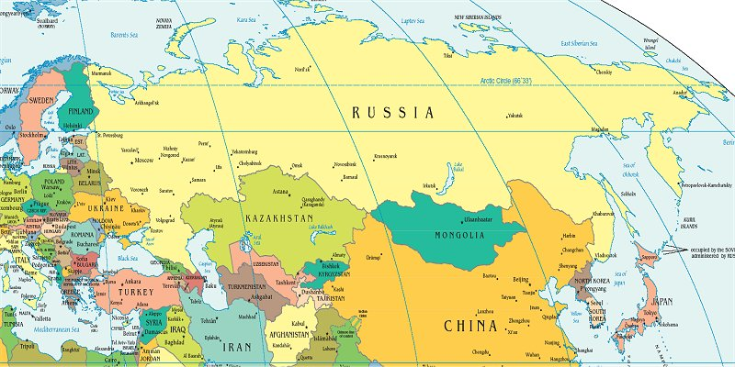
Dünya’da yemek kültürünün ilk doğduğu yer Mezopotamya’dır, dolayısıyla dünyanın bilinen en eski mutfağı Mezopotamya (Sümer) mutfağıdır.
Mezopotamya mutfağından zaman içinde iki büyük mutfak doğmuştur;
Çin Mutfağı ve Anadolu Mutfağı.

Slide 4
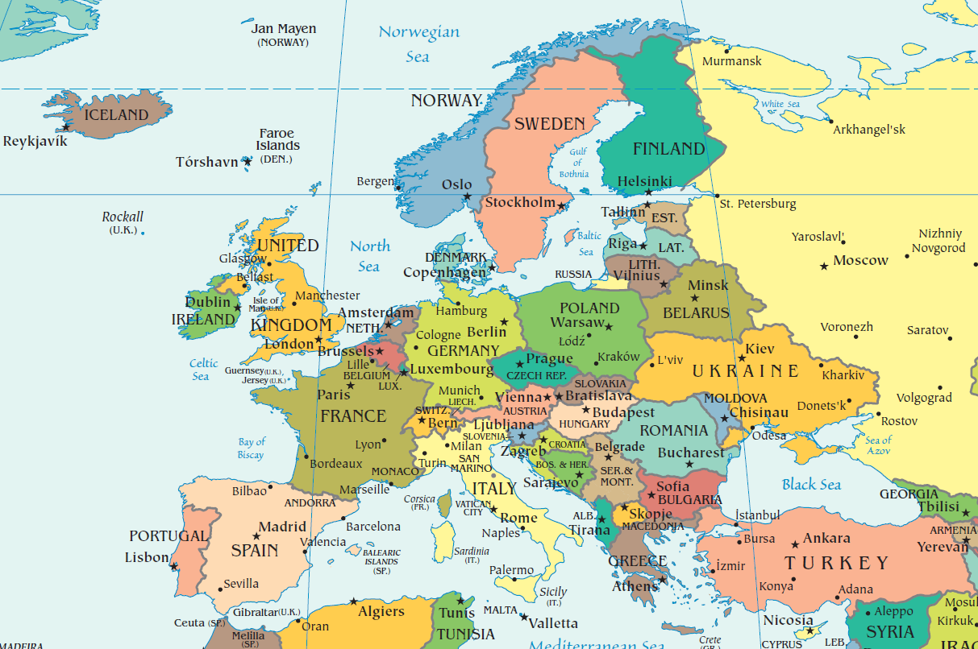
Mısır, Yunan, Roma ve son olarak Avrupa Mutfakları, Anadolu Mutfağından türemiş ve özgün gelişmelerini devam ettirmişlerdir.

Slide 5
ORTAÇAĞ: AVRUPA MUTFAKLARININ DOĞUŞU
476 yılına kadar dünyada hakim güç konumunda bulunan Roma İmparatorluğu'nun yıkılışı ile başlayan Ortaçağ, Avrupa mutfaklarının şekillendiği dönem olmuştur.
Bu dönem, tarihte göçler dönemi olarak nitelenmektedir. Orta Çağ’ın başlarında Anglo-Saksonlar, Slavlar, Bulgarlar, Avarlar, Hunlar, Vikingler, Vandallar ve Kumanlar gibi pek çok topluluk kıtaya göç etmiştir.

Slide 6
ORTAÇAĞ: AVRUPA MUTFAKLARININ DOĞUŞU
Göç hareketleri daha sonra da devam etmiş, Yahudi ve Müslüman guruplar da kıta nüfusuna dahil olmuştur.
Yaşanan yoğun göç, haçlı seferleri, Doğu ile ticari ilişkiler nedeniyle Avrupa mutfakları diğer mutfaklardan önemli ölçüde etkilenmiş, eklektik bir nitelik kazanmıştır.

Slide 7
ORTAÇAĞ: AVRUPA MUTFAKLARININ DOĞUŞU
Özellikle Bağdat-Trabzon-İstanbul üzerinden Venedik'e uzanan, oradan Po Nehri aracığıyla Alplere, Almanya ve Kuzey Fransa'ya kadar uzanan ticaret yolu sayesinde önemli bir kültürel etkileşim süreci yaşanmıştır
Açlık ve kıtlığın çok yaygın olduğu Orta Çağ, aynı zamanda toplumsal sınıflar arasındaki farklılıkların da yoğun biçimde yaşandığı bir dönemdir.

